Slide 1
XSS 공격을 방어합니다.
XSS(cross site script) 공격
개발자가 만든 일련의 처리 흐름 사이에 공격자의 코드를 끼워 실행하는 공격기법
일련의 처리 흐름 : <input type="TEXT" value=“<%=request.getParameter(“A”)%>">
공격자의 코드 : A=“><script>alert('');</script>
실행 : <input type="TEXT" value=""><script>alert('');</script>">

Slide 2
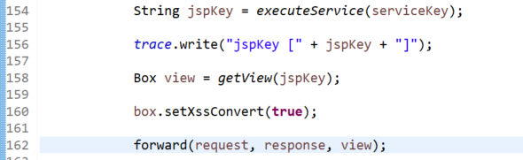
XSS 공격을 방어합니다.
방어해야 하는 문자열
‘ “ ( < > ) 등을 HTML 특수문자 코드 표현
방어해야 하는 지점
브라우저
WAS
브라우저
안티 디도스
IDS/IPS
전처리(필터)

Slide 3
XSS 공격을 방어합니다.
모든 서비스 로직이 수행한 후
뷰로 데이터를 표현할때 XSS 방어
브라우저
WAS
브라우저
안티 디도스
IDS/IPS
전처리(필터)

Slide 4
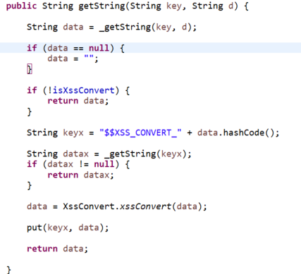

XSS 공격을 방어합니다.
모든 서비스 로직이 수행한 후
뷰로 데이터를 표현할때 XSS 방어
문자열 치환비용을 줄이기 위해 재사용

